Slide 1
人教版必修1
第1章 走近细胞
第1节 从生物圈到细胞（第一课时）

Slide 2
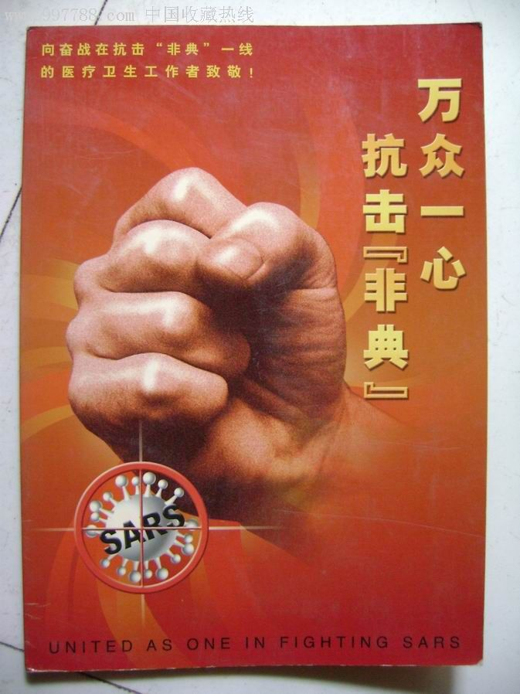
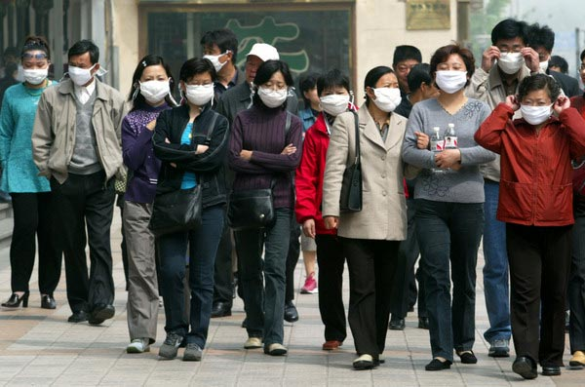
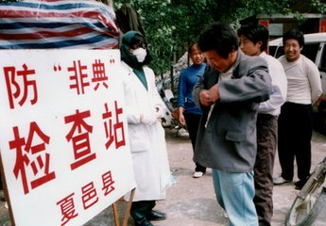
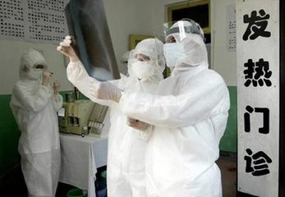
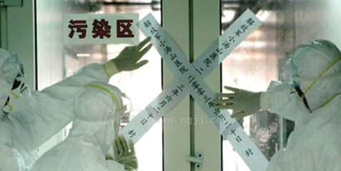

Slide 3
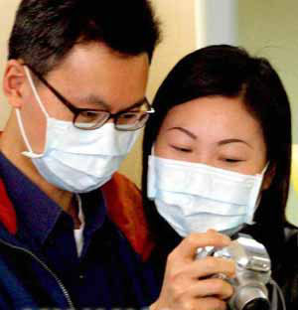
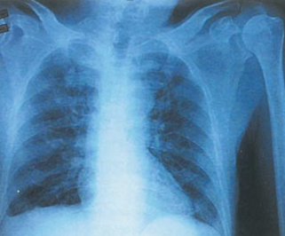
SARS病毒主要侵害了人体哪些部位的细胞？
非典印象
SARS患者肺部X光 片示弥漫性阴影
SARS病毒主要侵害了人体的上呼吸道细胞、肺部细胞，由于肺部细胞受损，导致患者呼吸困难，患者因呼吸功能衰竭而死亡， 此外，SARS病毒还侵害人体其他部位的细胞 。

Slide 4
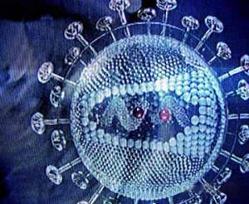
一、生命活动与细胞的关系
问题1：
病毒具有怎样的结构？
病毒没有细胞结构，仅由蛋白质外壳和内部的遗传物质核酸（DNA或RNA）组成。
蛋白质
核酸
SARS病毒的结构
SARS病毒 (传染性非典型肺炎)

Slide 5
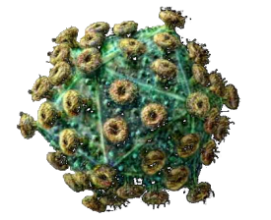
一、生命活动与细胞的关系
问题2：病毒怎样生活和繁殖的？
病毒不能独立生活，只能寄生在活细胞里。
繁殖：靠自己的遗传物质，利用宿主细胞内的其它物质，制造新的病毒。
思考：可以用富含有机物的培养基培养病毒吗？
病毒不能在培养基上培养（离开活细胞无法进行生命活动）
分类：植物病毒 动物病毒
噬菌体

Slide 6
☆病 毒☆
◇结构特点：
◇遗传物质：
◇生活方式：
◇繁殖过程：
没有 , 仅有 外壳和 组成
细胞结构
蛋白质
核酸
DNA或RNA
寄生在 中。（ 在培养基上培养）
活细胞
不能
在活细胞中，靠自身的遗传物质，利用宿主细胞内其它物质，合成新的子代病毒。
结论：
像病毒那样没有细胞结构的生物，也只有依赖 才能生存。
活细胞

Slide 7
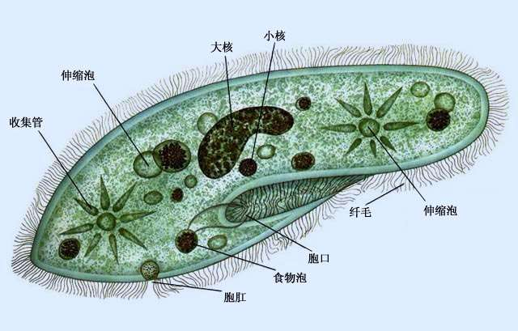
一、生命活动与细胞的关系
实例1.草履虫的运动和分裂

Slide 8
2、除运动和分裂外，草履虫还能完成哪些生命活动？
还能完成摄食、呼吸、生长、应激性等生命活动。
3、如果没有完整的细胞结构，草履虫还能完成这些生命活动吗？
如果没有完整的细胞结构，草履虫不可能完成这些生命活动。

Slide 9
一、生命活动与细胞的关系
单细胞生物的生命活动离不开细胞。 依靠 就能完成各种生命活动。
单个细胞
自然界中还有哪些生物的结构与草履虫相似？

Slide 10
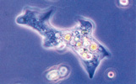
变形虫

Slide 11
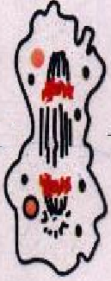
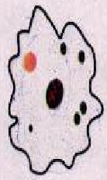
变形虫的分裂生殖

Slide 12
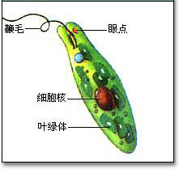
眼虫

Slide 13
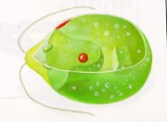
衣藻

Slide 14
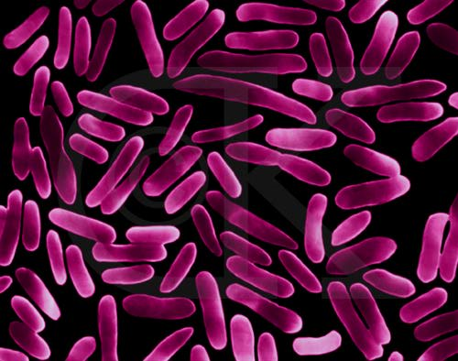
大肠杆菌

Slide 15
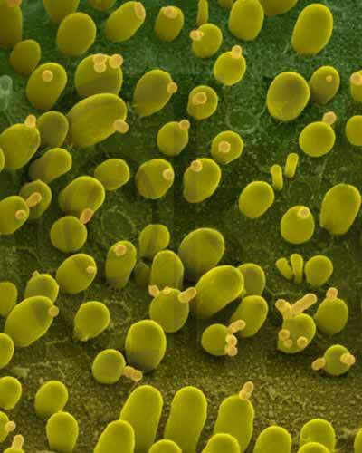
酵母菌

Slide 16
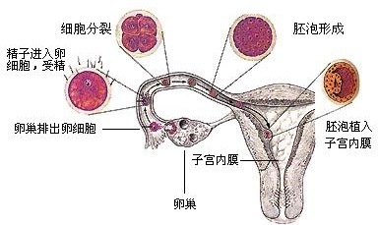
一、生命活动与细胞的关系
实例2. 人的生殖和发育

Slide 17
1、每个人的个体发育是从什么细胞开始的？
你和父母之间什么细胞充当了“桥梁”?
受精卵是新生命的开始。
精子和卵细胞是“桥梁”。
2、胚胎发育与细胞的生命活动有什么关系?
胚胎发育的本质就是细胞的分裂、分化和生长。

Slide 18
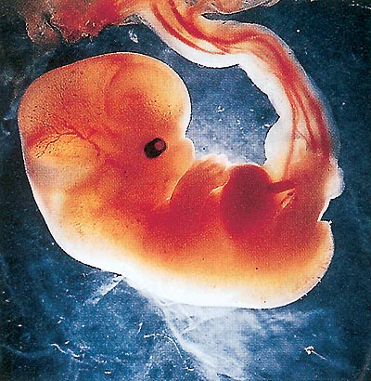
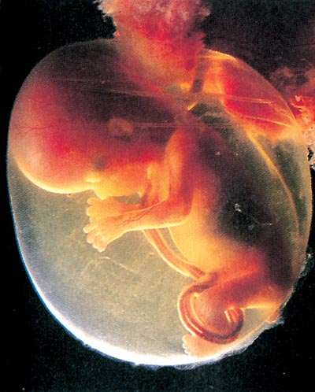
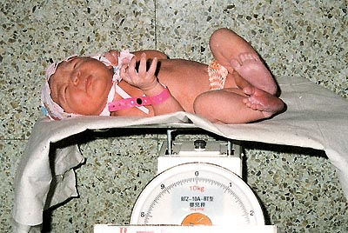
5周的胚胎
10周的胚胎
新生儿
多细胞生物的生殖和发育离不开细胞的分裂和分化。

Slide 19
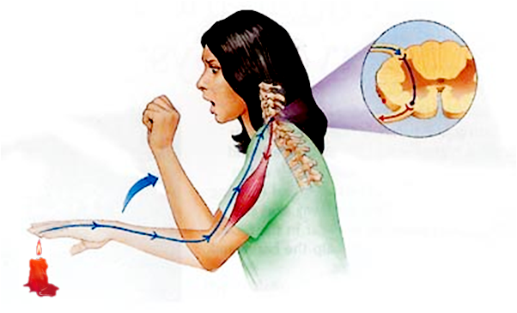
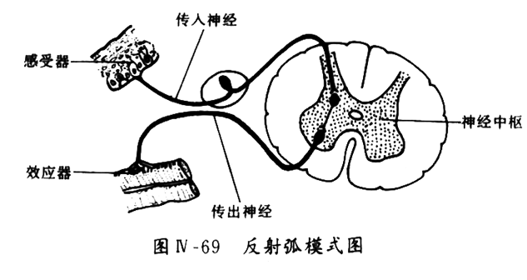
一、生命活动与细胞的关系
实例3. 缩手反射的结构基础
完成一个简单的缩手反射，至少需要哪些细胞参与？
我们现在的学习活动又有哪些细胞的参与呢？

Slide 20
一、生命活动与细胞的关系
多细胞生物的生命活动离不开细胞。 依靠 密切合作，共同完成一系列复杂的生命活动（P4）
各种分化的细胞

Slide 21
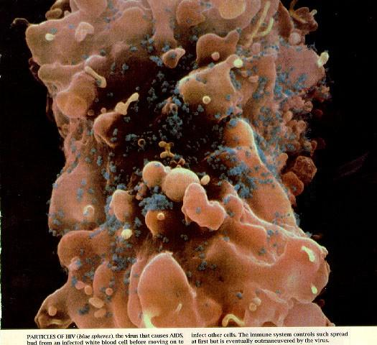
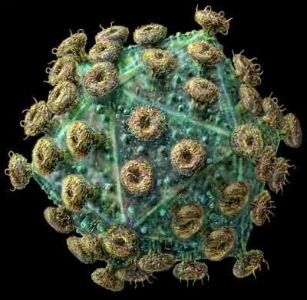
一、生命活动与细胞的关系
实例4．HIV病毒与艾滋病
HIV攻击人的T细胞
HIV模式图

Slide 22
讨论：HIV破坏淋巴细胞,导致艾滋病。还能举出特定的细胞受到损伤导致疾病的例子吗？
胰岛细胞受损
脊髓中的运动神经元
大脑皮层上的听觉神经元
胰岛素依赖型糖尿病
相应肢体瘫痪
听觉障碍

Slide 23
讨论5:生命活动离不开细胞，你还能举出其他实例来说明吗？
生物体的运动离不开肌细胞
兴奋的传导离不开神经细胞
腺体的分泌离不开相关的腺细胞
结论：生物的生命活动离不开细胞。

Slide 24
一.生命活动离不开细胞
无论是没有细胞结构的病毒，还是单细胞生物或多细胞生物,它们的生命活动都离不开 。
细胞是生物体结构和功能的基本单位。细胞只有保持完整性,才能完成各项生命活动。
细胞

Slide 25
一、生命活动离不开细胞
生物类型 | 举例 | 生命活动与细胞的关系
病毒 | 非细胞生物 | 寄生在 才能生活
草履虫 | 单细胞生物 | 依靠 完成各种生命活动
人 | 多细胞生物 | 依靠 密切配合共同完成各种复杂的生命活动
活细胞
单个细胞
各种分化的细胞
以 为基础的生物与环境之间物质和能量的交换
以 为基础的生长发育
以 为基础的遗传与变异
是生物体结构和功能的基本单位。
_{细胞代谢}
细胞增殖分化
细胞内基因的传递和变化
细胞

Slide 26
（2008 广东）禽流感病毒和HIV的生存和复制繁殖的场所必须是（ ） A. 无机环境 B. 富含有机质的环境
C. 生物体的细胞间质内 D. 生物体的活细胞内
D

Slide 27
（2007 四川）下列有关叙述错误的是（ ） A. 一切生物的生命活动都是在细胞内或在细胞参与下完成的 B. SARS病毒没有细胞结构也能独立完成生命活动 C. 除病毒外，一切生物体都是由细胞构成的，细胞是构成有机体的基本单位 D. 单细胞生物依靠一个细胞就能完成各种生命活动
B

